Slide 1
Pärimusõpe
identiteedikasvatuse osana põhikoolis
Kersti Kikas, Martina Mäekalle, Christina Möllits,
Gerda Nigul, Nele Piir, Kaari Põlder
Juhendaja: Grete Maine
Konsultant: Marju Kõivupuu
07.01.2025

Slide 2
Esindatud erialad
andragoogika
eesti filoloogia (referent-toimetaja)
IT juhtimine
klassiõpetaja
linnakorraldus
mitme aine õpetaja

Slide 3
Probleem
Eesti haridussüsteemis ei õpetata Eesti pärimust eraldi õppeainena.
Notes:
Setomaa koolide tarvis on välja töötatud mitmekülgne ja mitmeid kooliastmeid hõlmav kohaliku pärimusõppe ainekava (Palm 2020) ning Setomaal viiakse koolides läbi pärimusõppe tunde (Seto Instituut 2022). Tegemist on algatusega, millest ka ülejäänud Eesti rahval tasub eeskuju võtta.

Slide 4
Olulisus
Pärimusõpe edendab koostööd, identiteeditunnetust ja kultuurilist teadlikkust.
Notes:
Pärimusõpe loob võimalused ning selgitab kuidas pärimuskultuuri tundma õppida, kasutada ja seda taasluua. Pärimusõpe loob eeldused seoste loomiseks enesemääratlemise ja ühiskonnas toimetuleku vahel ning aitab mõista ja kohaneda inimeste elus toimuvate sagedaste muutustega. Pärimusõpe võimaldab avada eestlaste maailmavaadet, mina-käsituse arengut ja muutumist ajas ning ruumis. Aine kaudu antakse edasi eesti rahvapärimusest tulenevad teadmised, hoiakud, oskused ja väärtushinnangud.
Pärimusõpe avardab õpilaste silmaringi ja arendab õpilastes kriitilist mõtlemist, toetudes erinevate allikate uurimisele ja analüüsimisele. Aine soodustab avatud suhtumist ja austust eri kultuuride pärimuse vastu, väärtustades kultuurilist mitmekesisust.
Pärimusõppe praktilised ülesanded võimaldavad pärimuskultuuri kogemuslikult läbi tunnetada. Õppeaine toetab keskkonnateadlikkust ning aitab mõista looduslike tsüklite ja rahvakalendri tähtsust. Pärimusõppe raames õpivad õpilased, kuidas kasutada pärimuslikke teadmisi tänapäeva kontekstis ning kuidas neid loovalt ja kaasaegselt edasi arendada.
Pärimuskultuur sisaldab endas traditsioonilise ja uuendusliku lõimimist ning omakultuuri tundma õppimine võimaldab iseennast tajuda kultuuri hoidja, edasiviija ja vahendajana.

Slide 5
Eesmärk
Koostada pärimusõppe ainekava I–III kooliastmele.
Luua õppematerjalide kogumik.
Suurendada teadlikkust rahvatraditsioonidest.
Notes:
Projekti laialdasem eesmärk on luua eeldused pärimuse tutvustamiseks põhikooli õppekavas, et suurendada õpilaste teadlikkust rahvatraditsioonidest pärimuskultuuris ja nende lõimumisest oleva ja tulevaga ning suunata õpilasi viima põhikooli õppekava raames läbi pärimusteemalisi loovtöid ja uurimusi. Lisaks oma kultuuri ja rahvakalendri tundmisele saavad õpilased ülevaate teiste rahvuste kultuurist ja olulisematest tähtpäevadest.

Slide 6
Rakendatud tegevused

Slide 7
1
Pärimuse alateemade jaotus:
kohapärimus
kalendripärimus
suuline pärimus
pärimusmuusika
taimetarkused
mütoloogia
Notes:
Kohapärimuse kategooria jaguneb omakorda 3 kategooriasse – kohapärimus, rahvariided ja -ehted, toit. Pärimusmuusika alla kuuluvad pärimusmuusika areng, rahvalaulud ja regilaulud, rahvapillid ja pillimäng, rahvatants. Suulise pärimuse alla kuuluvad eesti keele ning kultuuri ajalugu ja kasutus. Kalendripärimuse juures on õpetamisel tähtpäevad ja kalendritähtpäevad, kuud ja aastaajad. Taimetarkuse õppija teab erinevaid ravim- ja mürktaimi, Eesti taimeliike, oskab taimi ära tunda ning kasutada.

Slide 8
2
Regulaarsed veebi kohtumised ja iseseisev töö.
Notes:
Teemajaotused (pärimuse liikide kategoriseerimine, teemade jagamine), Valitud pärimuse teemaga süvitsi tegelemine, info kogumine, jooksvalt kaaslaste tööga tutvumine, Kooliastmeti pärimuse õppeaine õpiväljundite määramine ja algne sõnastamine, Vahekokkuvõtte ankeedi koostamine, Vaheseminari esitluse ettevalmistus, Vahekokkuvõtte seminar, Pärimuse kui õppeaine kirjelduse koostamine, Näidis-tunnitegevuste kirjeldamine ainekava failis, Ainete lõimingu kirjeldus, Ainekava viimistlus (teemajaotuste ülevaatamine, parandused), Projekti portfoolio koostamine, Projekti esitluse koostamine, Tegevuskava lõplik viimistlemine, Projekti portfoolio ja pärimusõppe ainekava lõplik viimistlemine, Projekti portfoolio esitamine, projekti esitluse ettevalmistus, Individuaalne refleksioon, Projekti esitlus

Slide 9
3
Kommunikatsioon sidusrühmadega.
Notes:
Kontakteerutud koolid:Laulasmaa kool,Kaarli kool,Püha Miikaeli kool. Antud koolidest vastas kahjuks ainult Laulasmaa kool, kellega ühel projekti liikmel oli juba eelnevalt kontakt ja eelkokkulepe tehtud. Teistest koolidest vastuseid ei saadud.
Projekti raames loodud materjali toel toetatakse pärimusõppe õpetajate vajadusi ja ootusi eelkõige Laulasmaa koolis, kuna antud kooliga õnnestus meil saada kontakt. Laulasmaa kool on kujunemas kogukonna kooliks, mis väärtustab pärimuskultuuri, ja selle õpetamist alustatakse juba lasteaias. Kool ja kogukond on huvitatud pärimusõppe suurendamisest ja selle kaasaegsest käsitlusest põhikooli õppekavas.

Slide 10
Projekti teaduspõhisus ja interdistsiplinaarsus

Slide 11
Rahvapärimuse põimimine kooliharidusse on tõhus viis rahvapärimust õpilastele tutvustada ja säilitada (Saddhono & Erwinsyah, 2018), õpetada õpilasi pärimust väärtustama (Myrzakhmetova et al., 2024) ning arendada õpilastes loovat ja kriitilist mõtlemist (Karmadi et al., 2023).
Setomaa koolide tarvis on välja töötatud mitmekülgne ja mitmeid kooliastmeid hõlmav kohaliku pärimusõppe ainekava (Palm, 2020) ning Setomaal viiakse koolides läbi pärimusõppe tunde (Seto Instituut, 2022). Tegemist on algatusega, millest ka ülejäänud Eesti rahval tasub eeskuju võtta.

Slide 12
Marju Kõivupuu (2019) on öelnud: “Selleks, et pärand elaks, peab praegustele ja järgmistele põlvedele jutustama lugusid. See, mis kunagi oli, on tähtis põhjusel, et me ise tuleme minevikust ja iga järgnev põlvkond lisab omaltpoolt midagi juurde.”

Slide 13
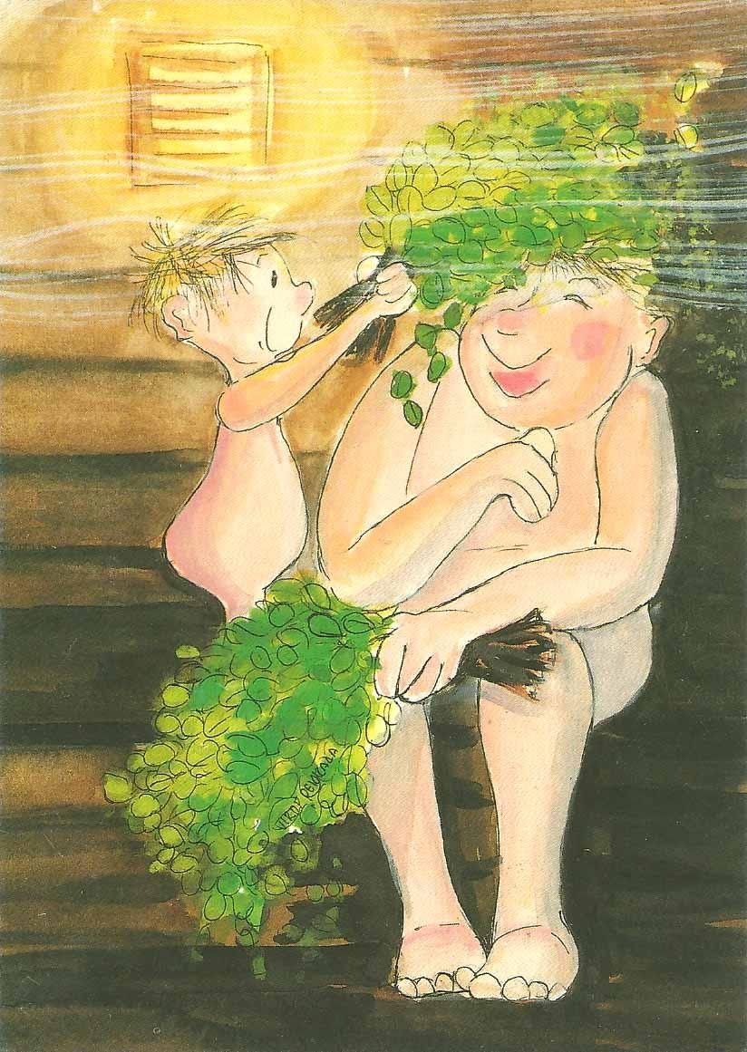
Projektis lõimuvad:
filoloogia
ajalugu
muusika
loodusteadused
pedagoogika
Juba iidsest ajast on saun mänginud suurt osa eestlaste elus.
Foto: Soome postkaart (Mooska talu koduleht)
Notes:
PÕNEV FAKT:Saunast räägitakse paljudes eesti muistendites, vanasõnades ning ka eeposes “Kalevipoeg”. Oli ju vanadel eestlastel püha hiie kõrval saun väga austatud paik. Saun ei olnud ainult ihuharimise koht, saun aitas pehmitada raskest tööst vaevatud lihaseid ja paraneda tõbedest ning oli seega raviasutuseks. Enamasti sündis inimene saunas, sageli saadeti ta sealt ka viimsele teekonnale.

Slide 14
Projekti tulemused

Slide 15
1
Koostatud pärimusõppe ainekava I–III kooliastmele alateemade põhiselt.
Notes:
Töö tulemusena on valminud ainekava I–III kooliastmele. Ainekava koosneb kuuest alakategooriast ja iga kategooria jaoks on välja toodud nende õpitulemused, õppesisu, mõisted, soovitavad tegevused sisu omandamiseks, kasulikud materjalid õpetamiseks ja lõiming teiste õppeainetega.

Slide 16
2
Ainekava on võimalik kasutada iseseisva ainena või sisendina aineõpetajate tunnis.
Notes:
Koostatud ainekava oli esmalt mõeldud põhikooli õppekavasse lisaaine tunnina ja seda on võimalik kasutada ka klassijuhataja tundides klassiõpetaja või klassijuhataja poolt. Töö käigus leidsime, et materjalid tuleks koostada nii, et neid saaksid kasutada aineõpetajad ka eraldiseisvalt oma tundides, kuna koolidel ei pruugi olla võimekust lisaaine loomiseks. Lõplik loodud ainekava on kasutatav mõlemal juhul: eraldi ainetunnina või sisendina aineõpetajatele oma tundideks.

Slide 17
3
Eelkokkulepe pilootprojektiks Laulasmaa kooliga.
Notes:
Projekti jätkusuutlikkuse tagamiseks on sõlmitud eelkokkulepe Laulasmaa Kooli direktoriga ning sealsete pärimust õpetavate muusikaõpetajatega. Eesmärk on saada õppekavale tagasiside, vajaduse viia sisse vajalikud muudatused ning töötada koostöös Laulasmaa lasteaed ja kool MTÜga 2025/2026 aastaks pärimusõppe pilootprojekt ja kava. Valminud põhikooli ainekava on käesoleva aasta alguses kooli direktorile esitatud ning peale esmast tutvumist (jaanuari lõpus) on planeeritud kokkusaamised kooli ja MTÜga.
Projekti raames loodud materjali toel toetatakse pärimusõppe õpetajate vajadusi ja ootusi eelkõige Laulasmaa koolis, kuna antud kooliga õnnestus meil saada kontakt. Laulasmaa kool on kujunemas kogukonna kooliks, mis väärtustab pärimuskultuuri, ja selle õpetamist alustatakse juba lasteaias. Kool ja kogukond on huvitatud pärimusõppe suurendamisest ja selle kaasaegsest käsitlusest põhikooli õppekavas.

Slide 18
Järeldused

Slide 19
1
Isiklikud kontaktid loevad.
Notes:
Kogemusena võib välja tuua, et väga raske on ka saada tagasisidet, kui pole isiklikke kontakte koolides ning samal ajal pole koolile saata ka konkreetset näidist, mida projektiga saavutatakse või mis võiks olla selle kasu koolile.

Slide 20
2
Jätkusuutlikkuse tagab koostöö koolide ja kogukondadega.

Slide 21
3
Projekti tulemused loovad eeldused pärimusõppe lõimimiseks õppekavadesse.

Slide 22
Edasised sammud

Slide 23
Kohtumine Laulasmaa kooli direktori ja MTÜ-ga.
Pilootprojekti rakendamine.
Levikanalite laiendamine (nt e-Koolikott, sotsiaalmeedia).
Notes:
Projekti tulemuste tutvustamiseks on nüüdseks välja töötatud valmis õppekava, mida saab levitada järgmiste kanalite kaudu: Otsene kontakteerumine koolidega: E-kirjad ja kohtumised, et tutvustada õppekava sisu ja praktilist väärtust ning koguda vajalikku tagasisidet õppekava täiustamiseks. Sotsiaalmeedia platvormid: Kaardistada erinevad sotsiaalmeedia grupid ning uurida võimalusi materjalide seal avaldamiseks, nt. FB grupp Klassiõpetajate töövõtted ja materjalid: Uurime võimalust jagada projekti tulemusel valminud ainekava haridusprotaalides, nt. edu.ee, e-koolikott

Slide 24
Kokkuvõte

Slide 25
Allikad

Slide 26
Karmadi, R. M. D., Suhartini, S., & Sukri, A. A. M. (2023). The potential of folklore as biodiversity learning resources in high school. Jurnal Pendidikan Biologi Indonesia), 9, 74–89. https://files.eric.ed.gov/fulltext/EJ1386954.pdf
Kõivupuu, M. (2019). Pärandiaabits lastele ja suurtele. Tänapäev.
Mooska talu koduleht. https://mooska.eu/tag/primus/
Myrzakhmetova, A., Smanov, B., Ugur, V., & Zhaparova, A. (2024). Methods of teaching folklore in secondary school. Scientific Herald of Uzhhorod University Series Physics, 56, 1742–1752. https://doi.org/10.54919/physics/56.2024.174qk2
Saddhono, K., & Erwinsyah, H. (2018). Folklore As Local Wisdom for Teaching Materialsin Bipa Program (Indonesian for Foreign Speakers). KnE Social Sciences, 3(10), 444–454. https://doi.org/10.18502/kss.v3i10.2926
Seto instituut. (2022). Seto keele arenguplaan. https://www.setoinstituut.ee/download/seto-keele-aronguplaan/

Slide 27
TÄNAME
KUULAMAST!
Kersti Kikas, Martina Mäekalle, Christina Möllits,
Gerda Nigul, Nele Piir, Kaari Põlder

